Slide 1
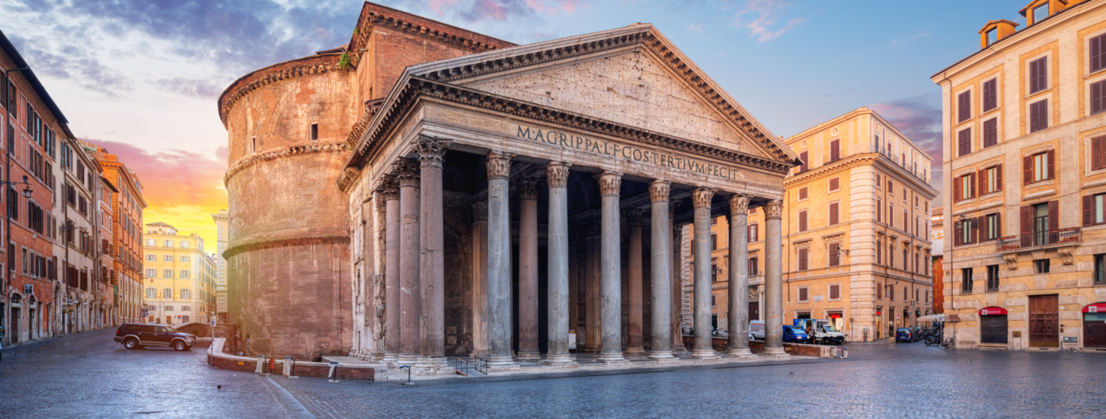
Romersk religion

Slide 2
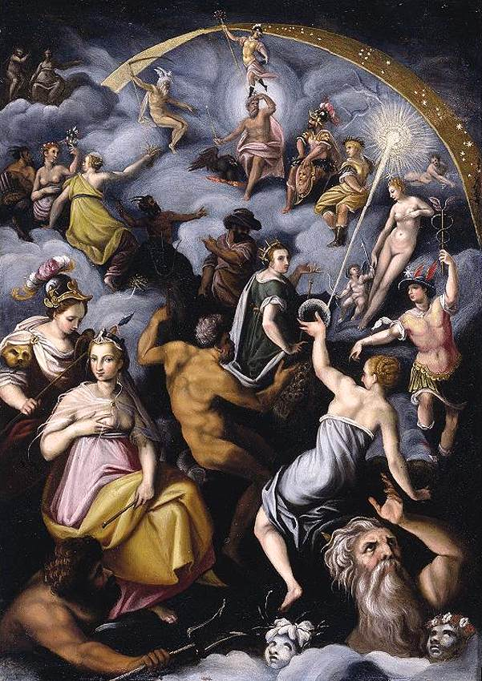
Indholdsfortegnelse
Romerske guder (polyteisme)
Ritualer

Slide 3
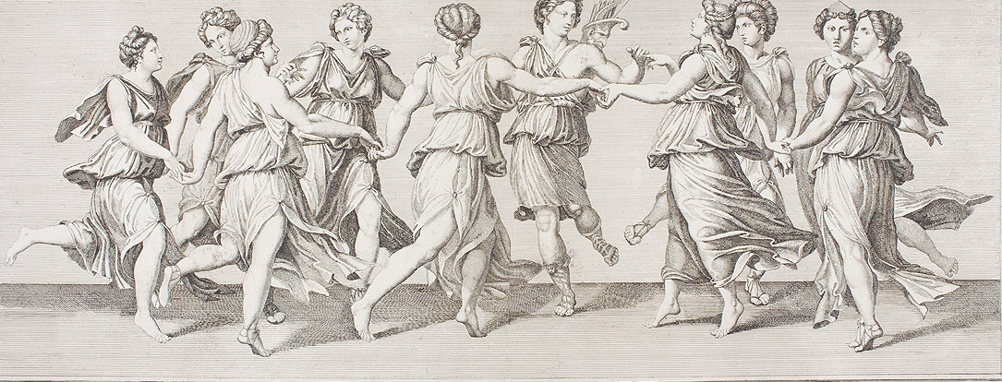
Romerske guder
Romerske guder
Jupiter
Juno
Mars
Venus
Merkur
Neptun

Slide 4


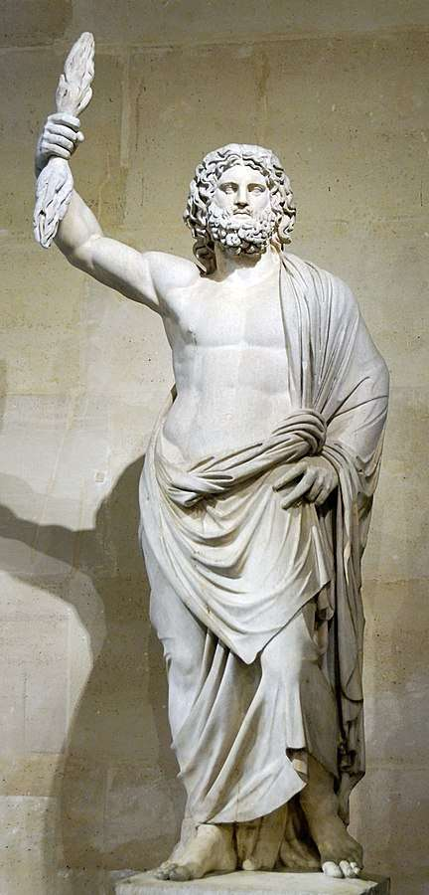
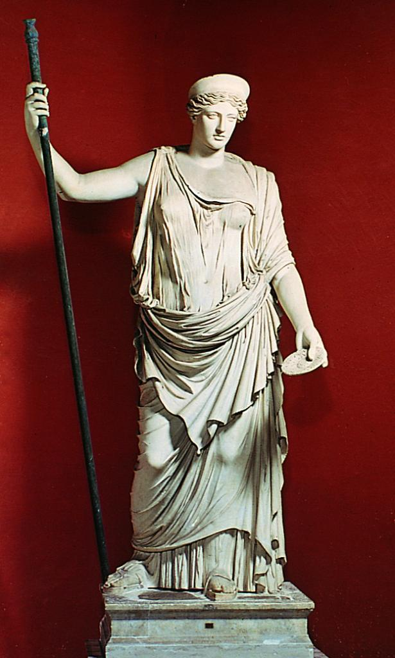
Jupiter mand og hustru Juno
Zeus
Kongen af guderne
Forbundet med himlen og torden
Tilbedt I tempel
Hera
Dronningen af guderne
Beskytter af ægteskab og kvinder
Tilbedt I tempel

Slide 5


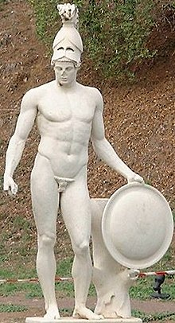
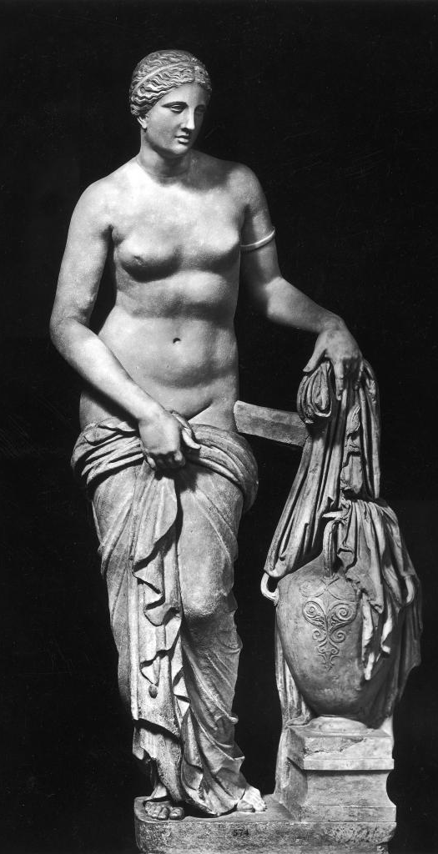
Mars Venus
Ares
Krigsgud
Jordbrugsgud
Folk gik i krig i hans navn
Afrodite
Kærlighedens gudinde
Skønheds gudinde
Hun har festivaler i hendes navn

Slide 6


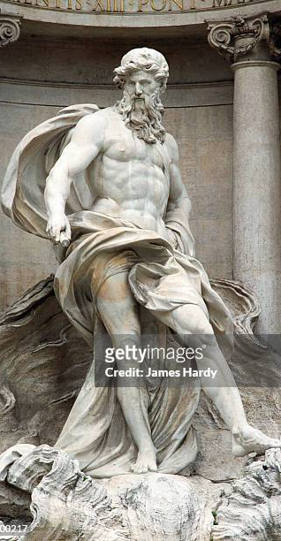
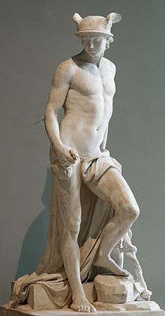
Neptun Merkur
Poseidon
Havets gud
Når man tilbedte ham, lavede man et alter
Hermes
Budbringeren for guderne
Forbundet med handel og kommunikation
Han har et tempel i Circus Maximus – det sted at tilbyde en gud

Slide 7
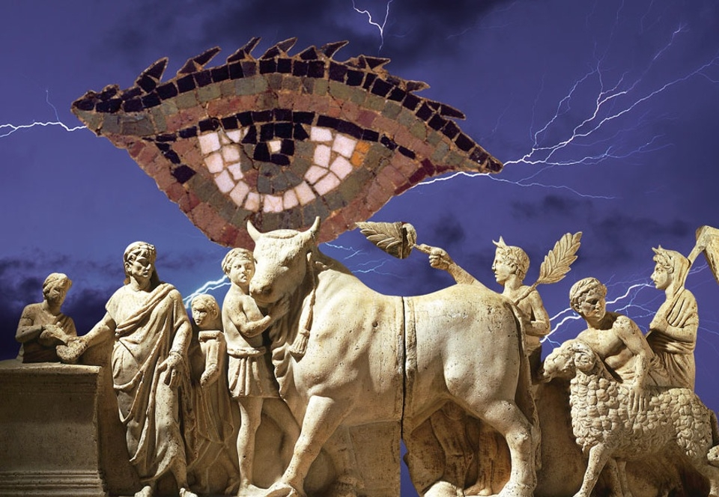
Ritualer
Libatoner
Ofringer
Ceremonier
Familie ofringer
Templer
”Do ut des”
Notes:
Do ut des - Jeg giver for at du skal give.
Ifølge kilden fra Cato om hvordan man indvier sin jord til guderne, for at kunne bede guderne om noget eller spørge om hjælp med noget, skulle man gå igennem et vigtigt ritual. Man skulle nemlig først yde et vinoffer til Janus og Jupiter, mens man gjorde det, skulle man sige noget. Man skulle snakke om, hvordan guderne altid var velkomne i ens hjem, og bede meget sødt om, hvad det nu var man ønskede. Til sidst skulle man takke Fader Mars.
Religiøse ritualer:
Offer:
Romerne udførte regelmæssige offer til guderne som en del af religiøs praksis. Dette kunne inkludere dyreofringer eller symbolske gaver.
Ceremonier og bønner:
Romerne udførte ceremonier og bønner i templerne for at sørger gudernes gunst og beskyttelse.
Ritualer rundt ofring:
Præster: Ofte var det præster eller religiøse embedsmand som udførte ofringsritualerne. De fulgte nye fastsatte procederer og brugte specifikke bønner og formularer.
Rituelle handlinger: Ofte fulgte offerritualerne bestemte skrift, inkluderet rensning af offerdyret, bønner, og præsentation af ofringen til guderne.
Do ut des:
"Do ut des" er et latinsk udtryk, der betyder "jeg giver, så du kan give." Det repræsenterer en grundlæggende idé inden for religiøs praksis og ofring i mange gamle kulturer, inklusive den romerske religion.
I en religiøs kontekst refererer "do ut des" til princippet om gensidighed i forholdet mellem mennesker og guder. Troende ville ofre eller give gaver til guderne som en form for taknemmelighed eller håb om gensidige fordele. Det var en form for transaktion eller udveksling med det guddommelige.
Essensen af "do ut des" var, at ved at give noget til guderne, forventede folk en form for vederlag eller støtte i form af beskyttelse, velstand eller gunst. Det var en måde at opretholde en harmonisk relation mellem den menneskelige og guddommelige verden.
Dette princip blev praktiseret i forskellige kulturer, og den romerske religion var ikke anderledes. Romerne ville udføre ofringer og ceremonier, ofte i form af mad, drikkevarer eller andre gaver, for at vise respekt for guderne og opretholde en positiv relation med dem.

